Slide 2
- Biết viết giấy mời theo mẫu
- Phát triển năng lực ngôn ngữ.
- Biết vận dụng kiến thức từ bài học để vận dụng vào thực tiễn: Biết viết giấy mời để mời một bạn lớp bên tới dự buổi thi Hùng biện tiếng Việt do lớp tổ chức.

Slide 4
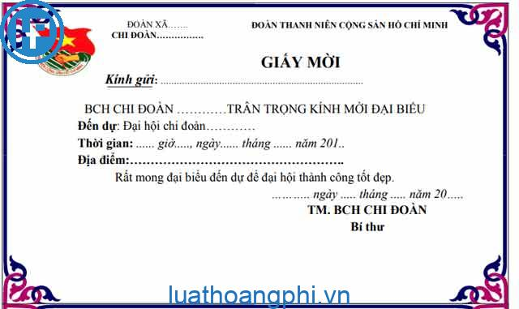
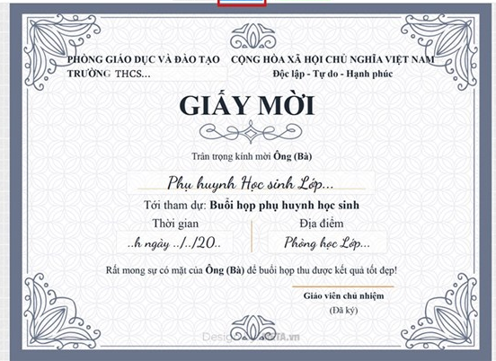
Đây là gì?
GIẤY MỜI

Slide 6
Đọc giấy mời sau và tìm thông tin ứng với các mục tiêu ở bên
Tiêu đề giấy mời
Người mời
Người được mời
Sự kiện mời
Thời gian và tổ chức sự kiện
Địa điểm tổ chức sự kiện
Mong muốn và đề nghị

Slide 7
Thảo luận nhóm để tìm thông tin tương ứng trên giấy mời

Slide 8
Đọc giấy mời sau và tìm thông tin ứng với các mục tiêu ở bên
Tiêu đề giấy mời
Giấy mời Tham dự buổi thi kể chuyện sáng tạo
Người mời
Lớp trưởng lớp 4A
Người được mời
Bạn Ngô Minh Loan, lớp trưởng lớp 4B
Sự kiện mời
Buổi thi kể chuyện sáng tạo của lớp 4A
Thời gian và tổ chức sự kiện
15 giờ 30 phút thứ Năm, ngày 11 tháng 4 năm 2024.
Địa điểm tổ chức sự kiện
Phòng học lớp 4A
Mong muốn và đề nghị
Rất vui được đón tiếp bạn!

Slide 9
Viết giấy mời để mời một bạn lớp bên tới dự buổi thi Hùng biện tiếng Việt do lớp em tổ chức.
Lưu ý: Em có thể viết giấy mời dựa theo mẫu ở bài tập 1 nhưng nội dung cụ thể cần phù hợp với sự kiện được tổ chức; lựa chọn cách trang trí giấy mời đẹp mắt.

Slide 10
Gợi ý
GIẤY MỜI
THAM DỰ BUỔI THI HÙNG BIỆN TIẾNG VIỆT
Thân mời: Bạn Nguyễn Ngọc Anh, lớp trưởng lớp 4A1
Đến sự buổi thi Hùng biện tiếng Việt của lớp 4A2
- Thời gian: 14 giờ 30 phút, thứ Hai ngày 12 tháng 4 năm 2024
- Địa điểm: Phòng học lớp 4A2
Rất vui đươc đón tiếp bạn!
Thay mặt tập thể lớp 4A2
Lớp trưởng
(Kí tên)
NguyễN Mai Huyền

Slide 11
Trao đổi giấy mời em vừa viết với các bạn để cùng soát lỗi.
Trao đổi giấy mời với bạn bên cạnh để soát lỗi

Slide 12
Nghe thầy cô nhận xét và chỉnh sửa giấy mời theo hướng dẫn.
Em lắng nghe thầy cô nhận xét và chỉnh sửa giấy mời theo hướng dẫn.

Slide 13
Chia sẻ bài học với người thân
Chuẩn bị bài học mới

